Slide 1
題目:社區公園地圖
北昌國小
麥哲倫計畫
106學年度
二年愛班25號
陳怡杉

Slide 2
幕後花絮
公園告示牌

Slide 4
國富20街公園
遊戲區

Slide 5
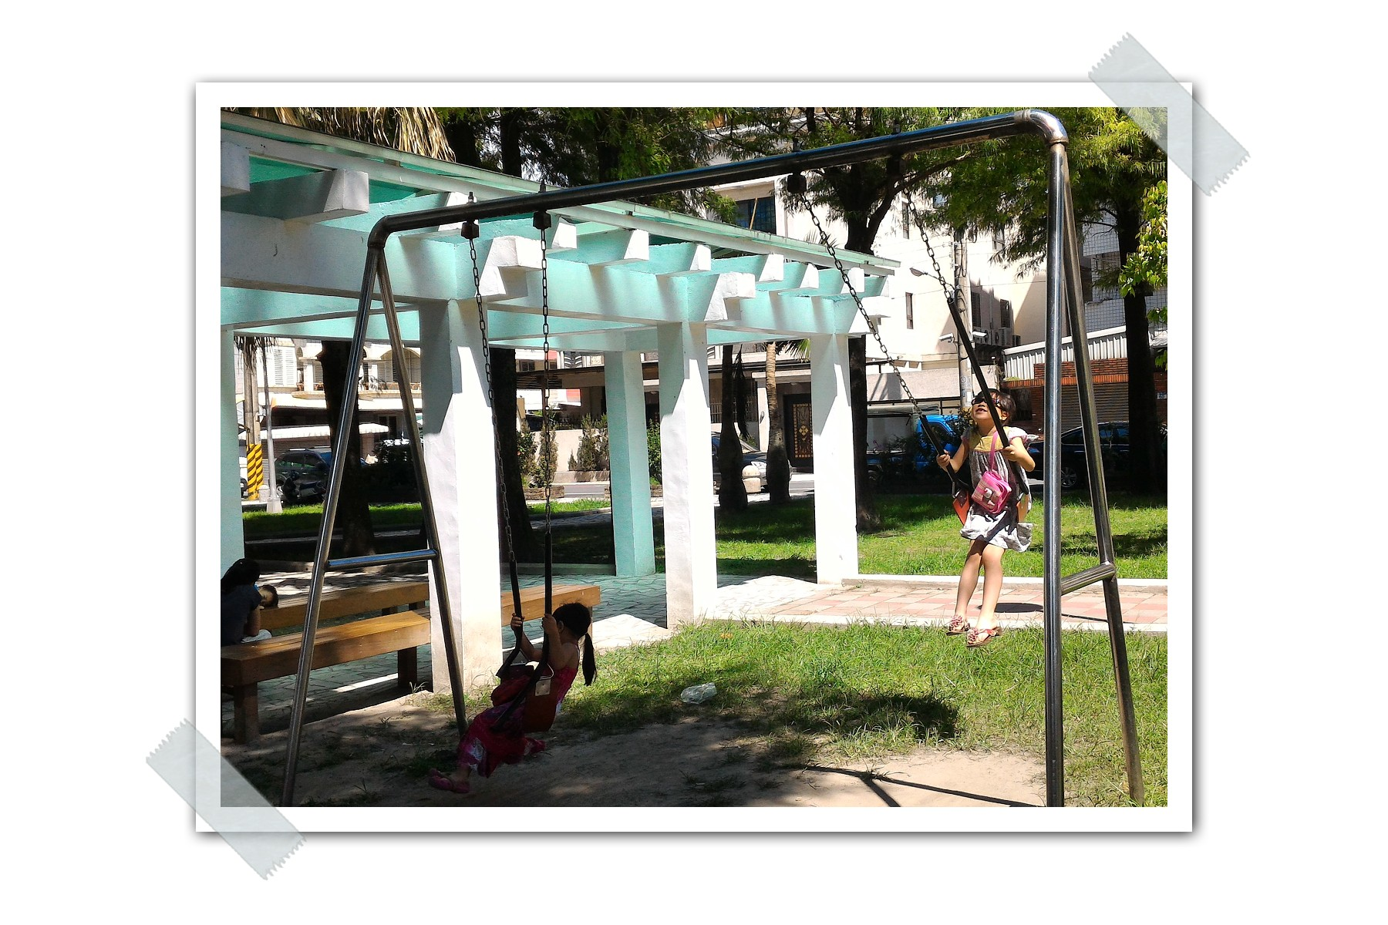
國富20街公園
鞦韆區

Slide 6
國富20街公園
藍球場

Slide 7
國富20街公園
滑輪場
回地圖

Slide 8
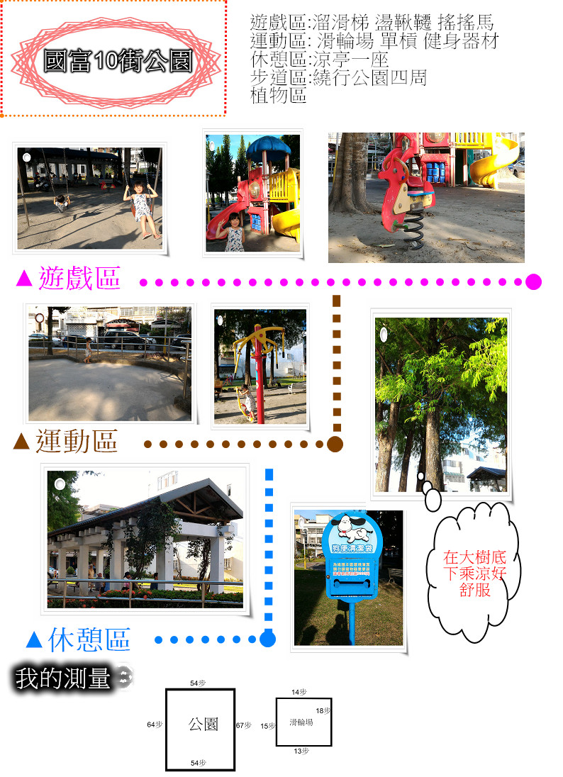

Slide 9
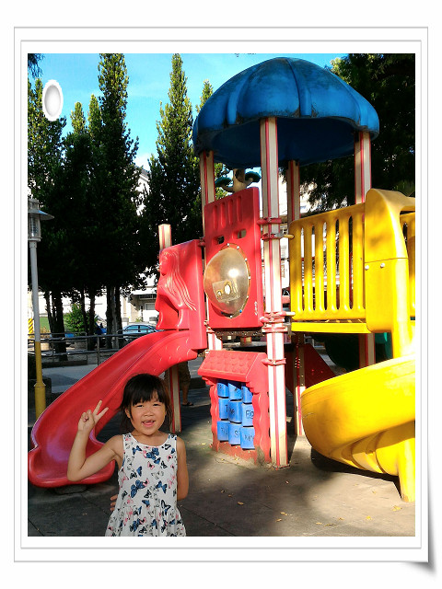
國富10街公園
遊戲場

Slide 10
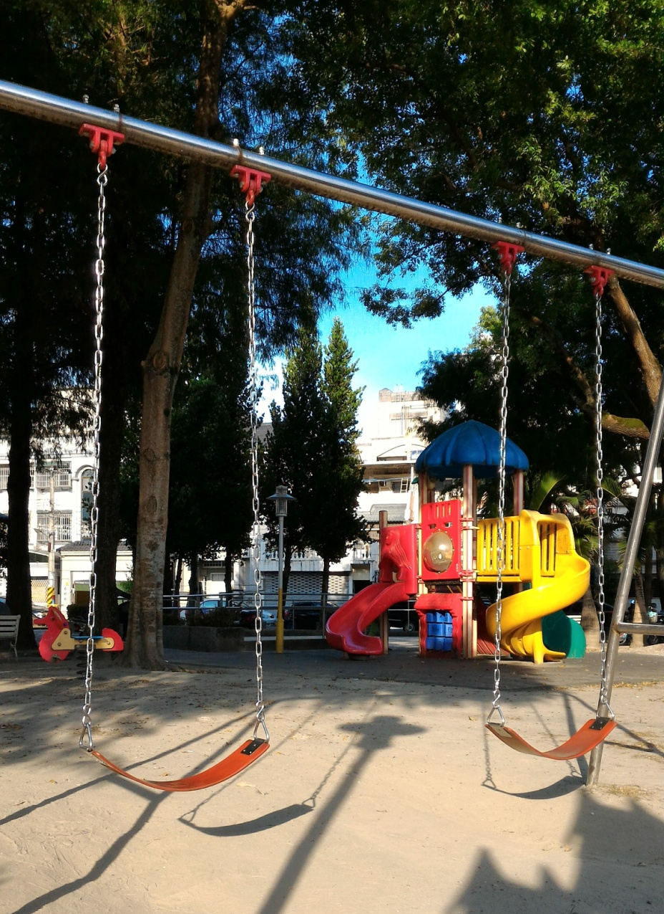
國富10街公園
鞦韆區

Slide 11
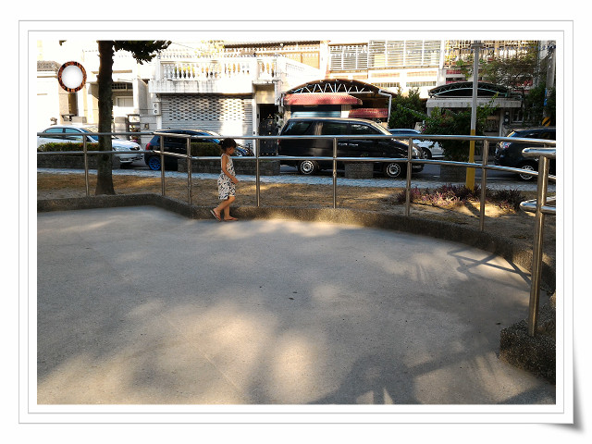
國富10街公園
滑輪場

Slide 12
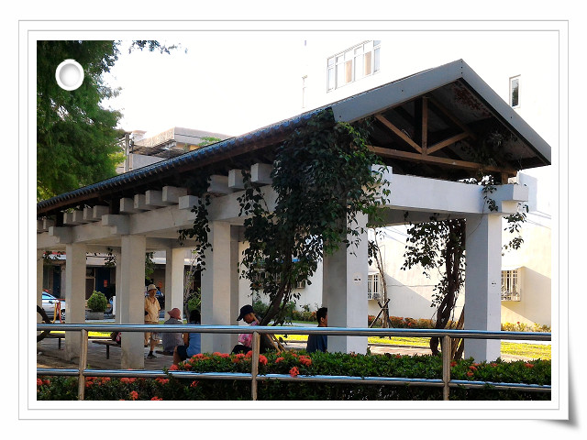
國富10街公園
涼亭
回地圖

Slide 13
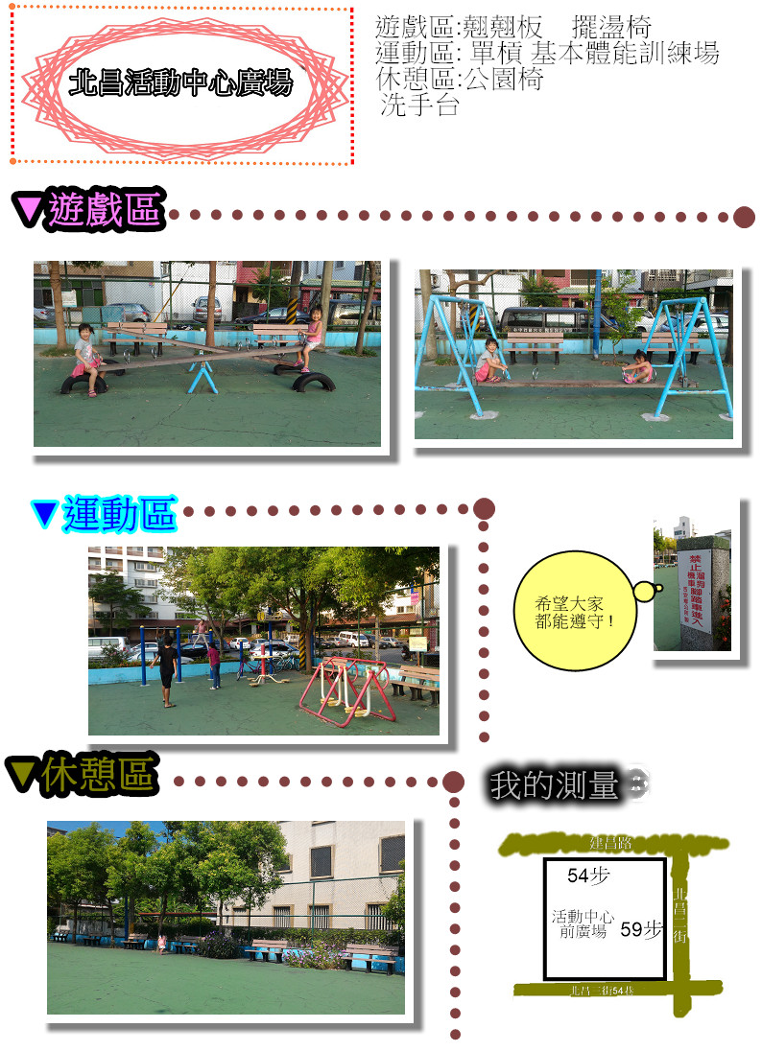

Slide 14
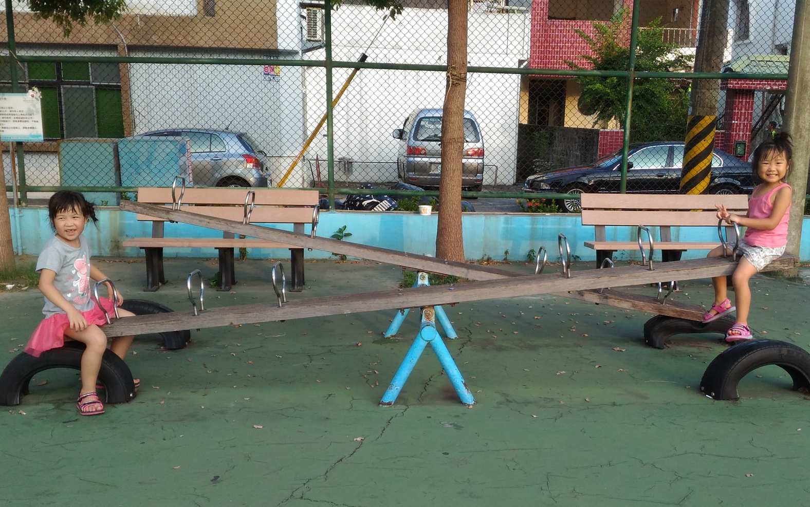
北昌活動中心廣場
蹺蹺板

Slide 15
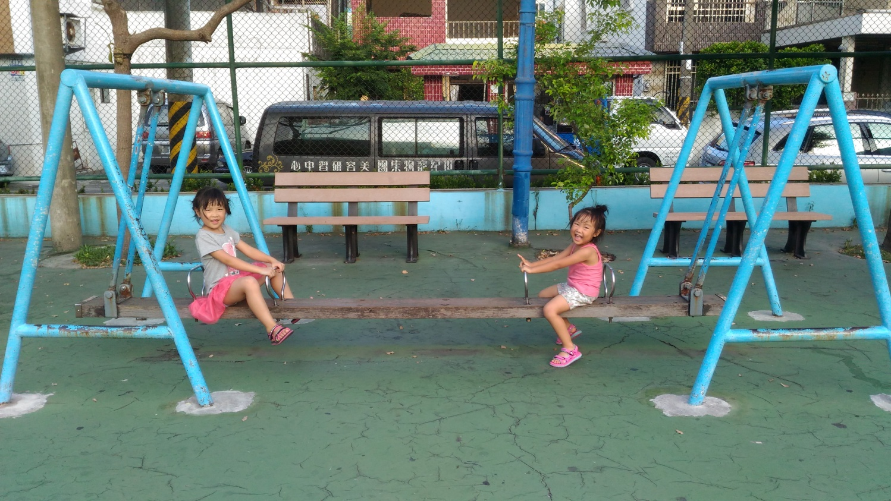
北昌活動中心廣場
擺盪板

Slide 16
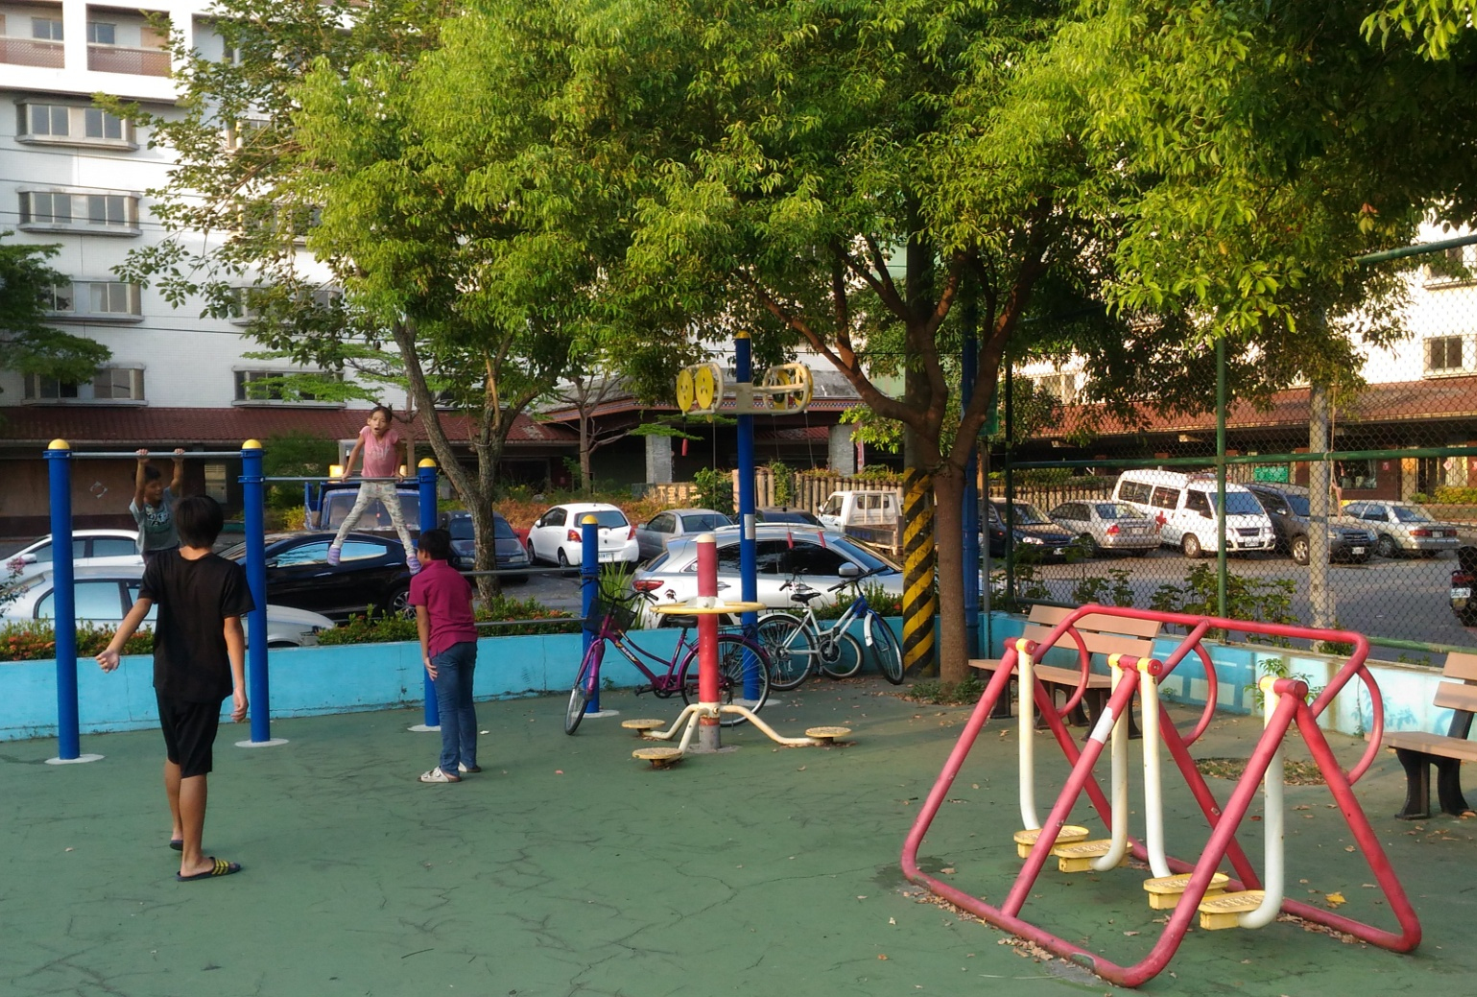
北昌活動中心廣場
運動區

Slide 17
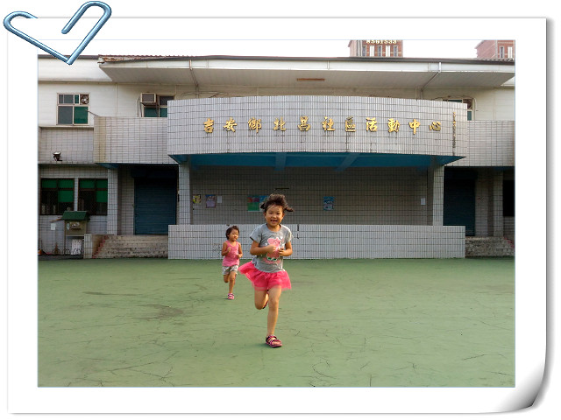
北昌活動中心廣場
廣場區
回地圖

Slide 19
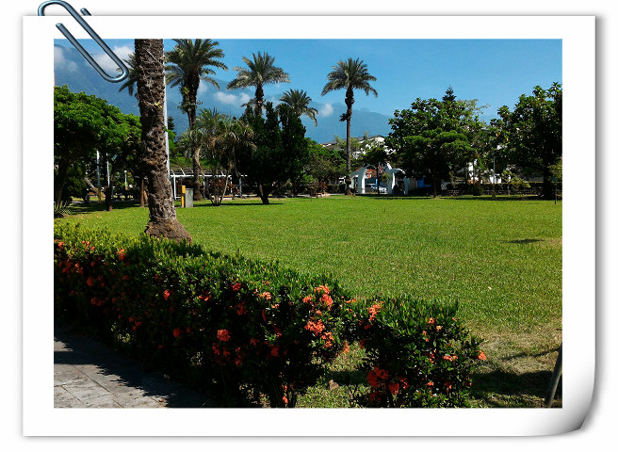
中琉紀念公園
草皮區

Slide 20
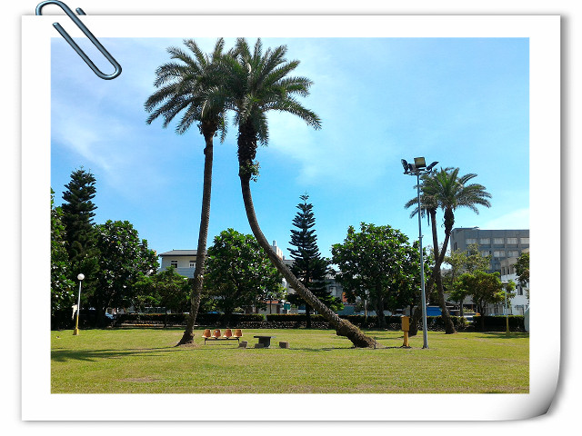
中琉紀念公園
草皮區

Slide 21
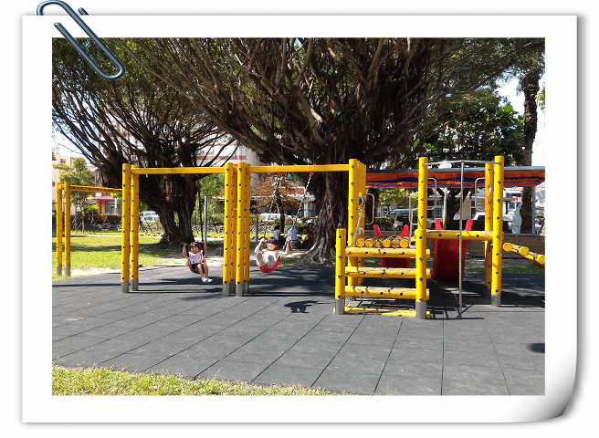
中琉紀念公園
遊戲區

Slide 22
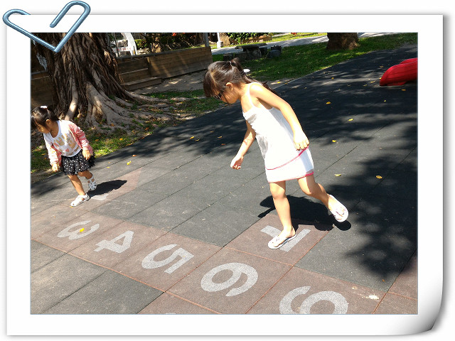
中琉紀念公園
遊戲區

Slide 23
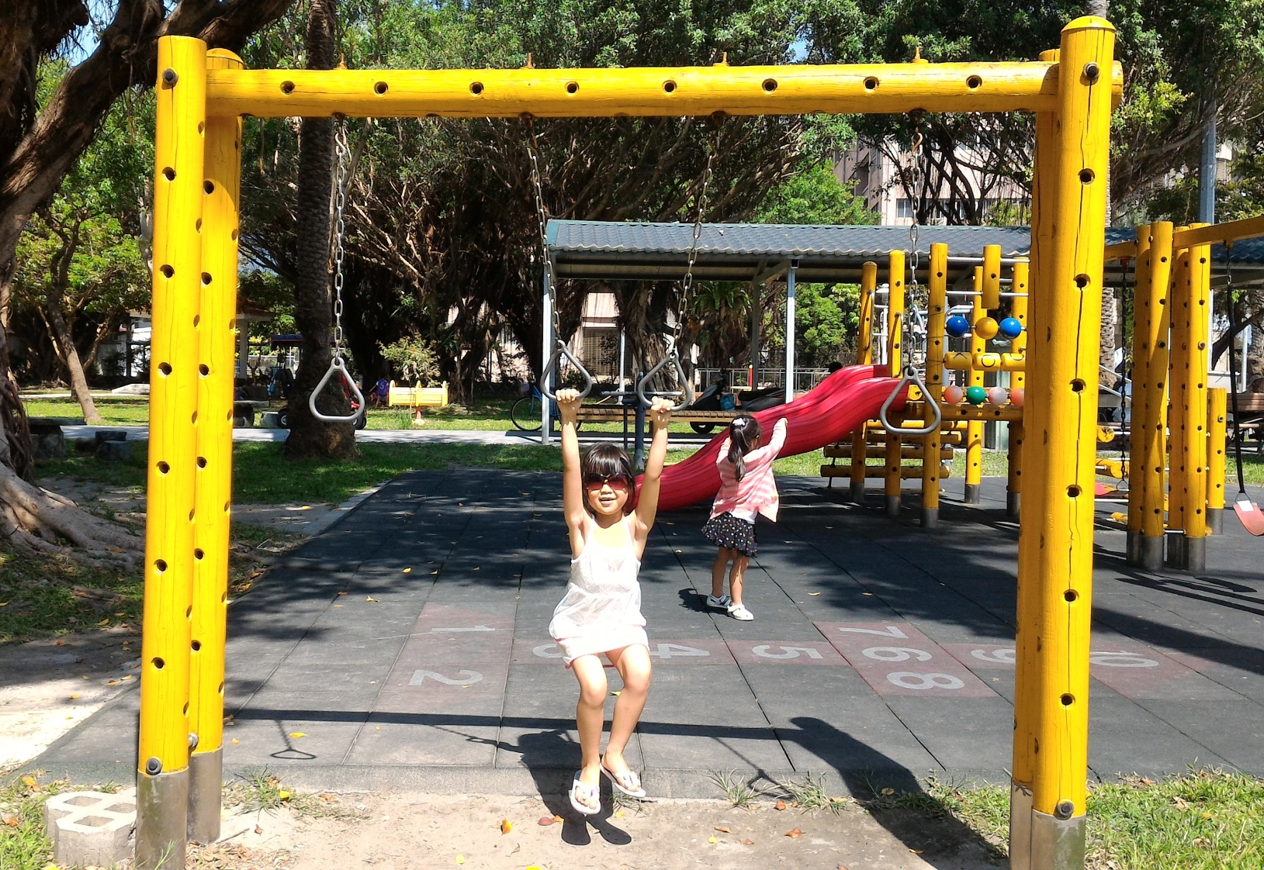
中琉紀念公園
遊戲區

Slide 24
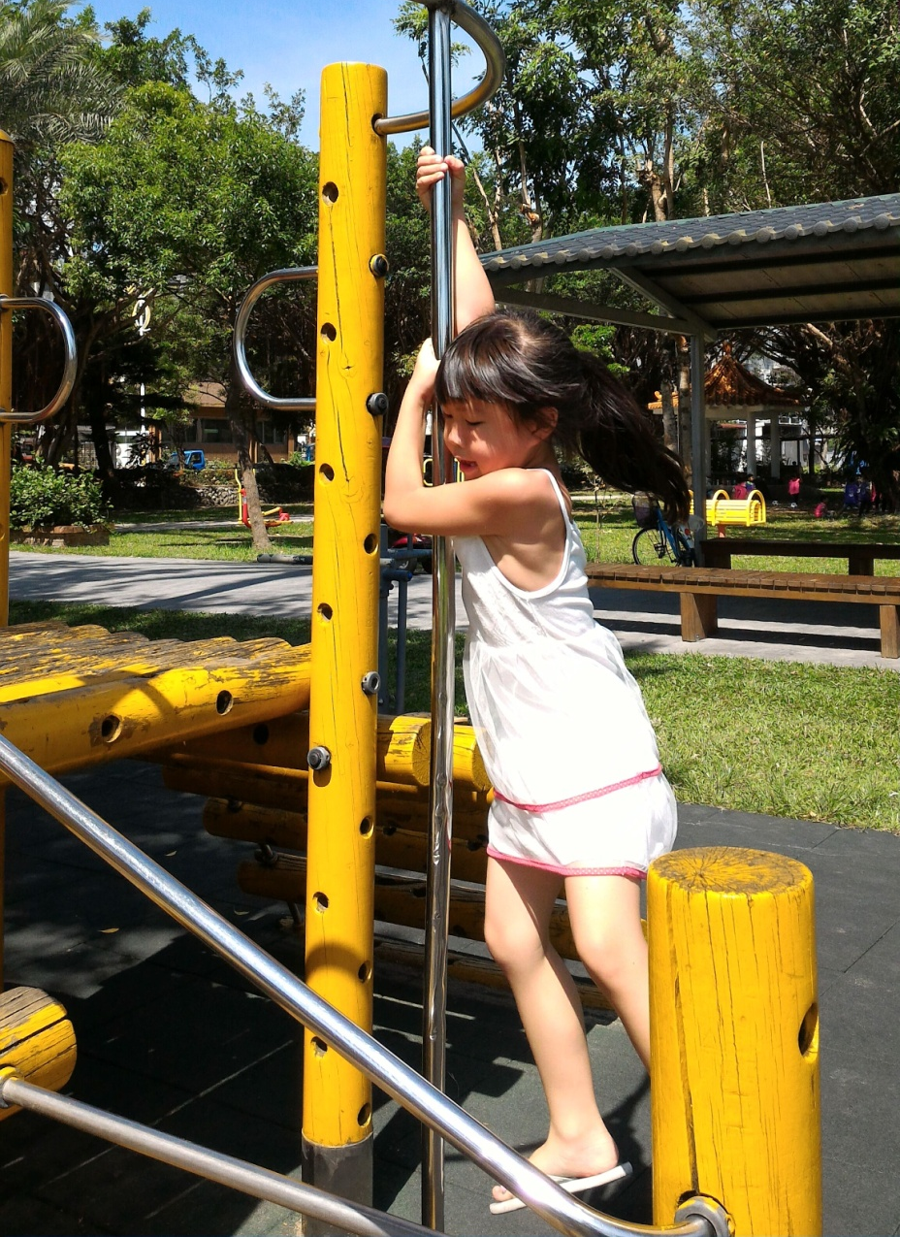
中琉紀念公園
遊戲區

Slide 25
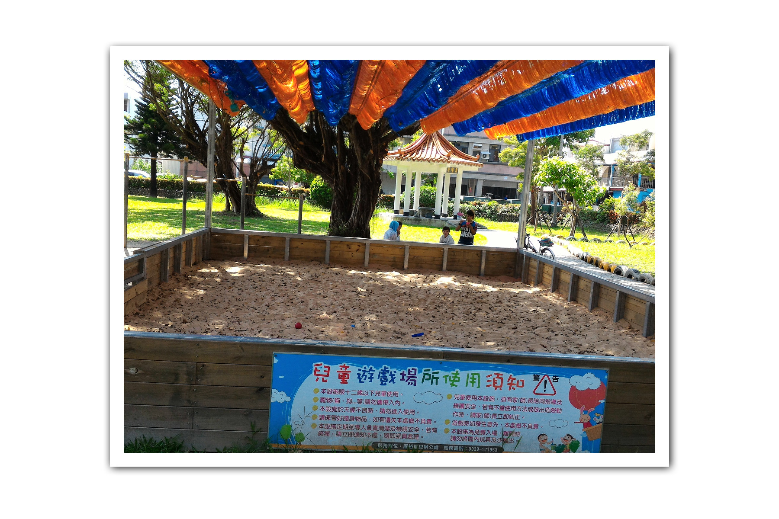
中琉紀念公園
玩沙區

Slide 26
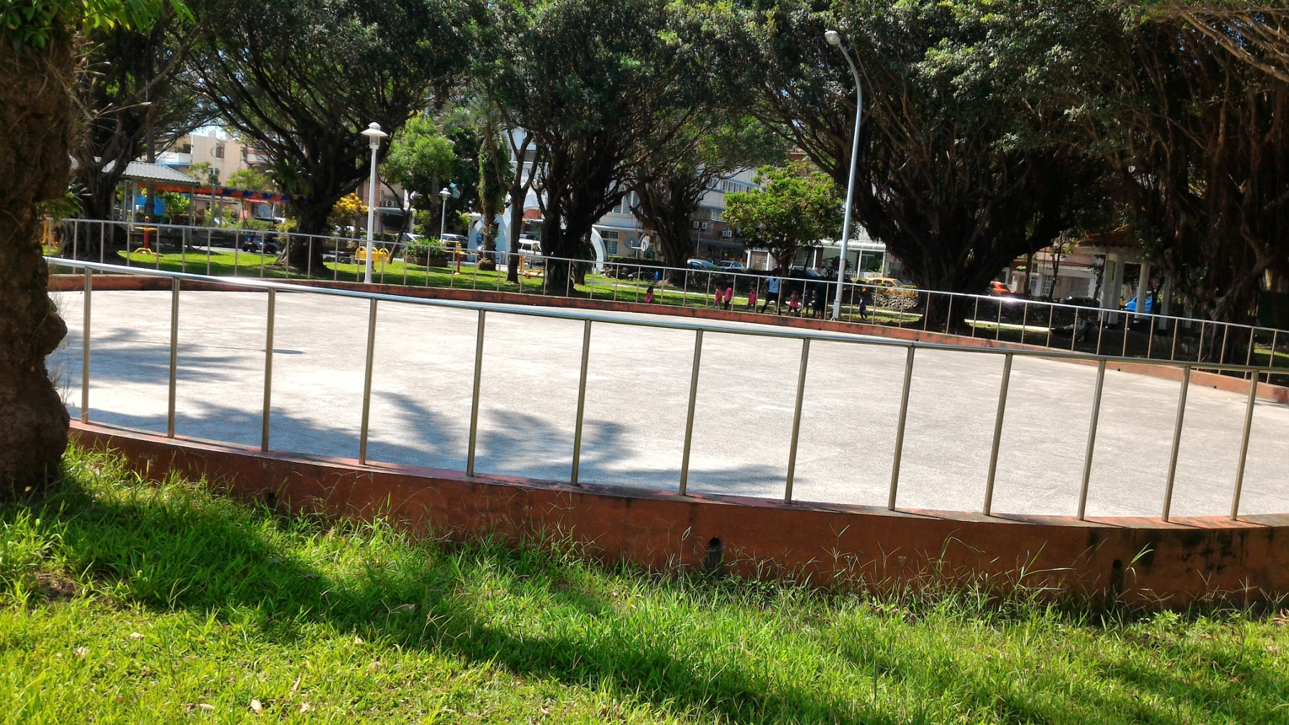
中琉紀念公園
滑輪區

Slide 27
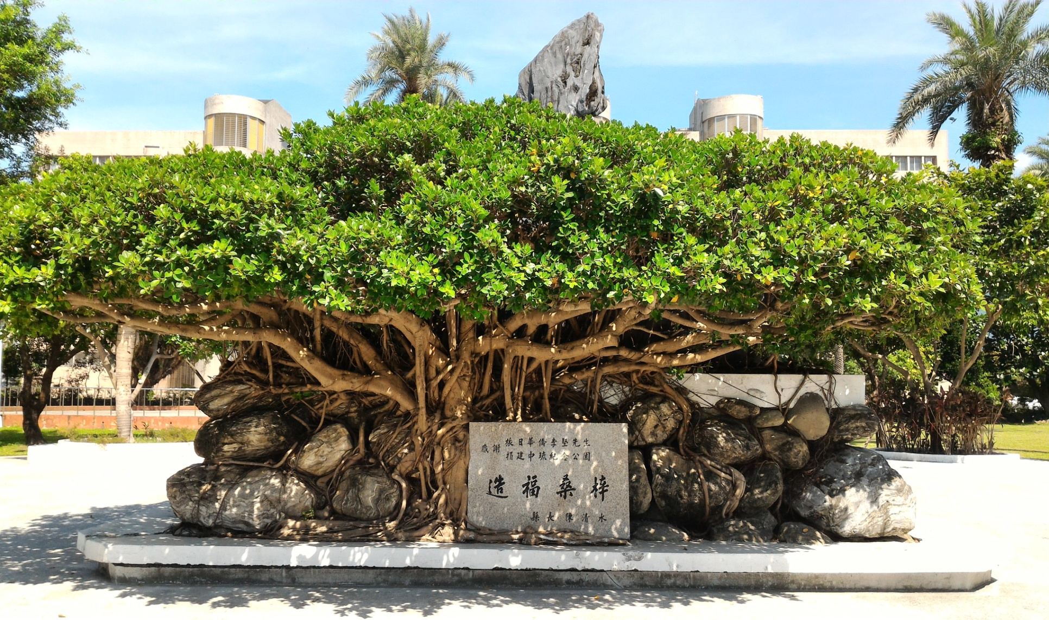
中琉紀念公園
造景區

Slide 28
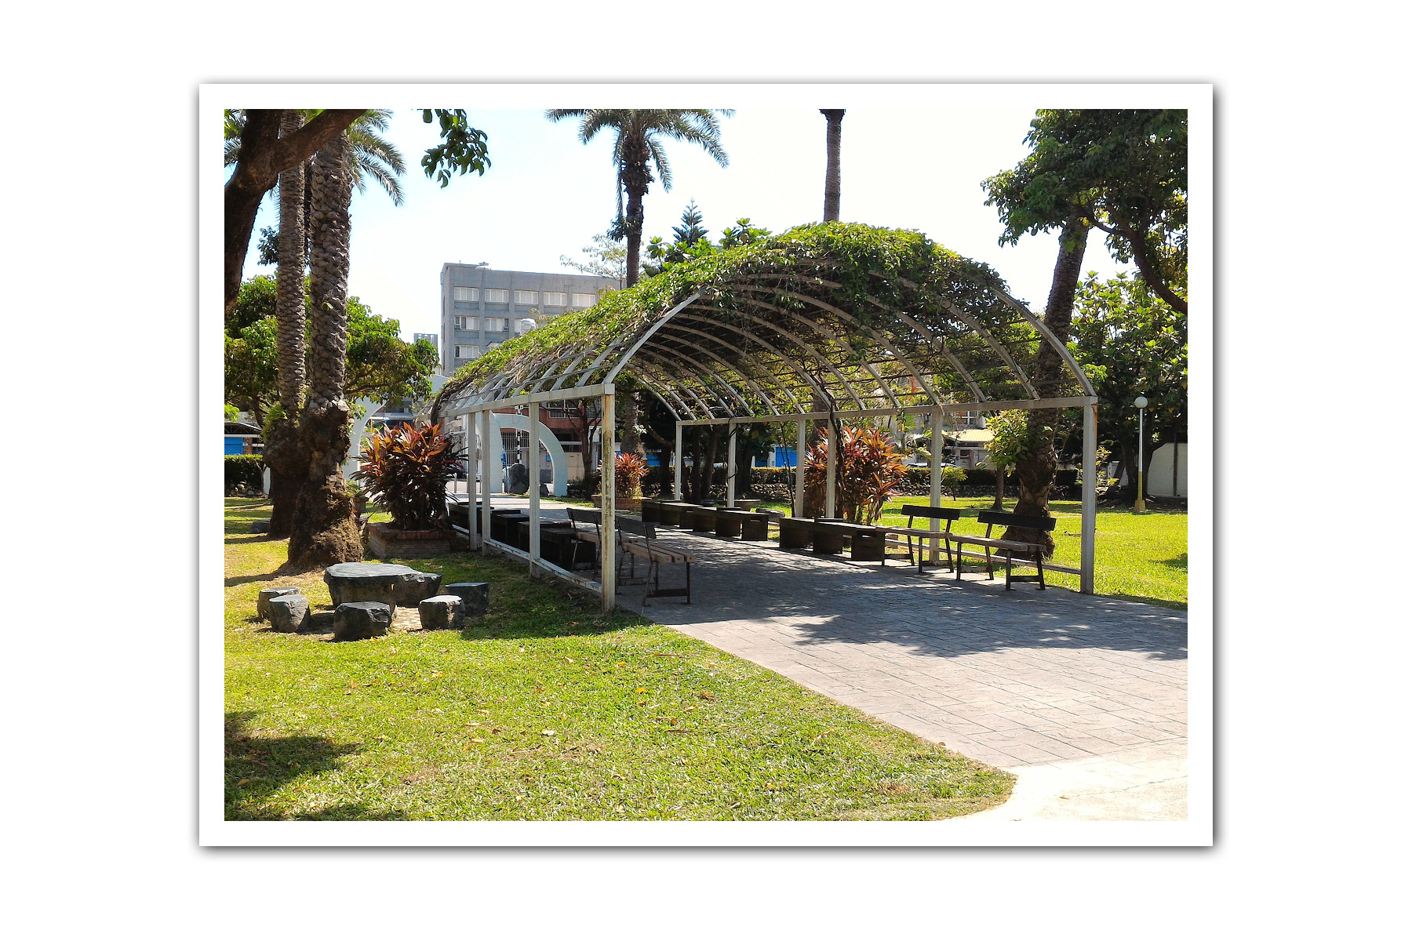
中琉紀念公園
涼亭區
回地圖

Slide 30
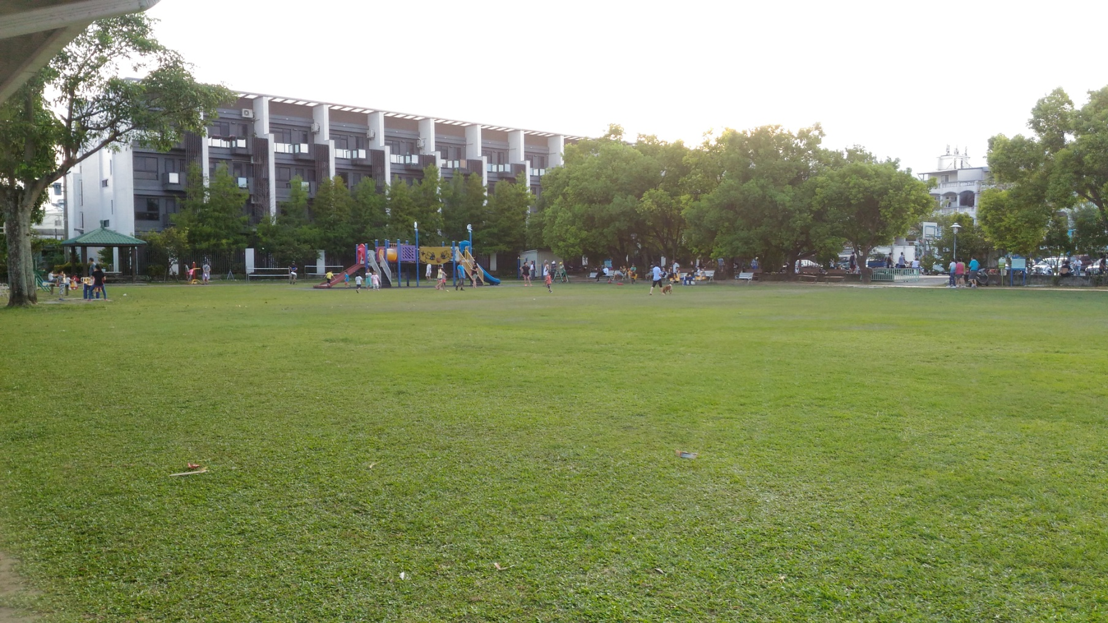
勝安運動公園
草皮區

Slide 31
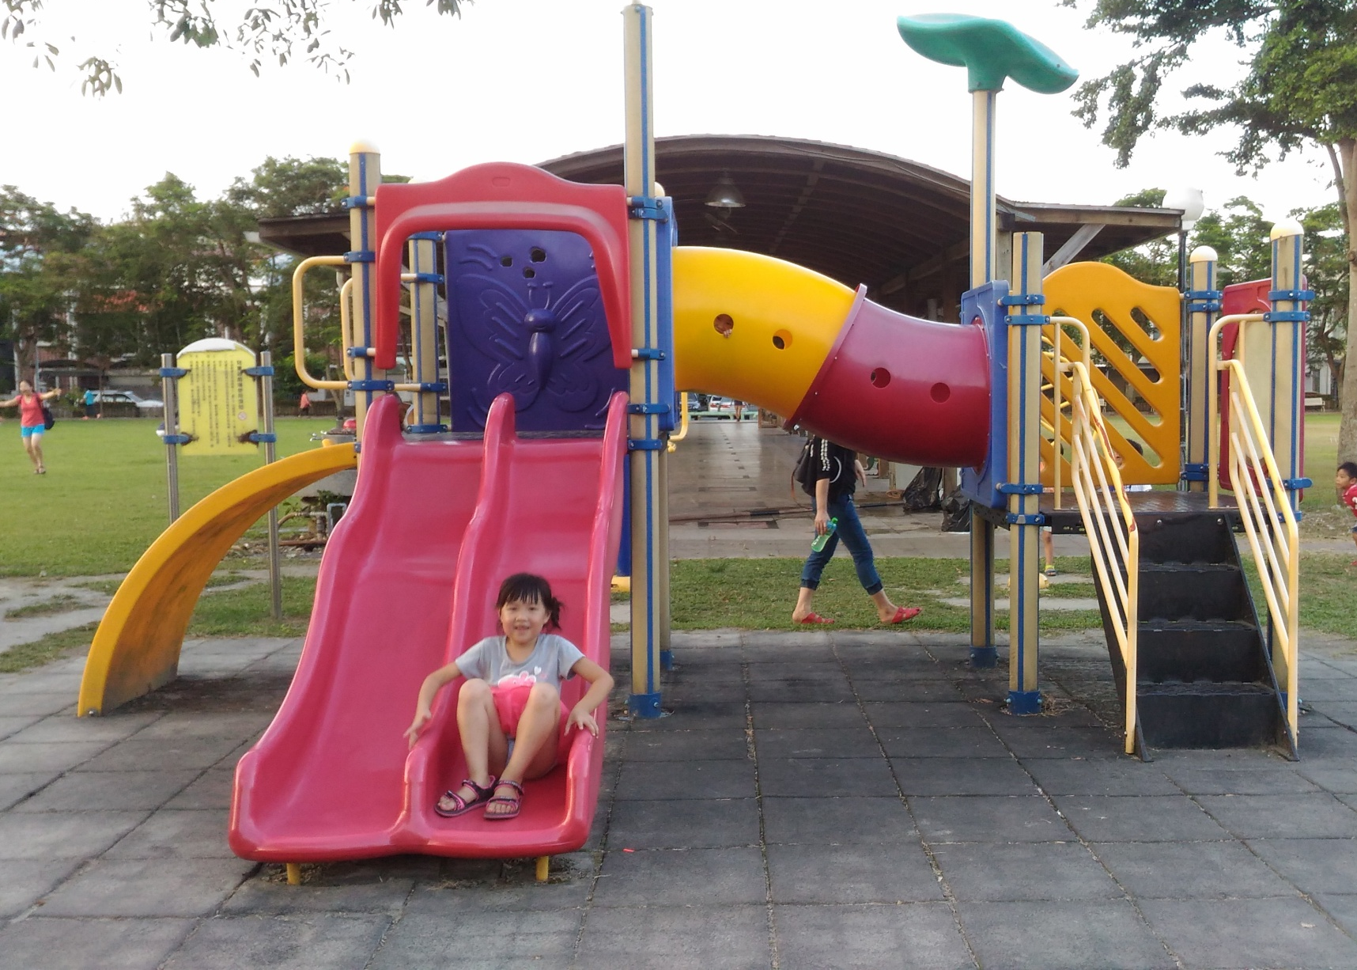
勝安運動公園
遊戲區

Slide 32
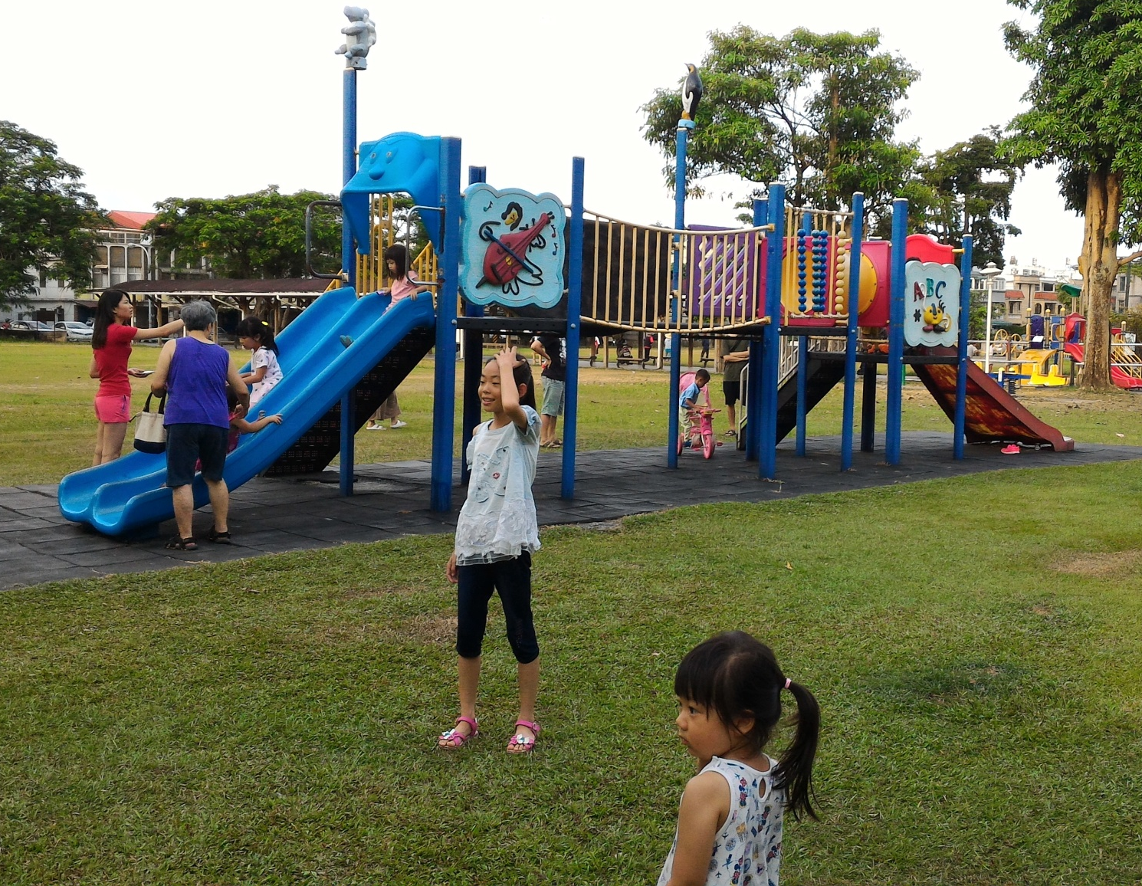
勝安運動公園
遊戲區

Slide 33
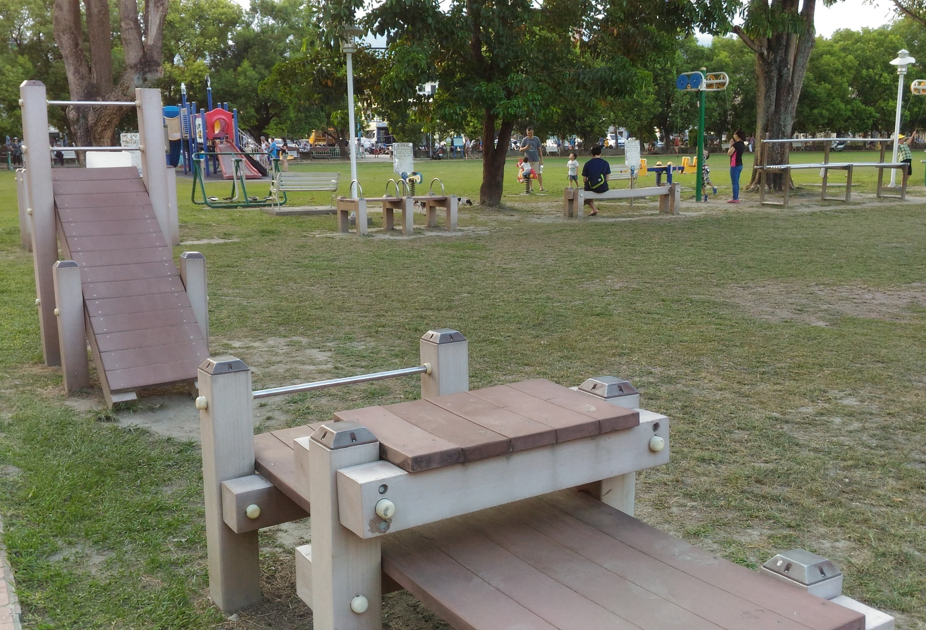
勝安運動公園
體能訓練區

Slide 34
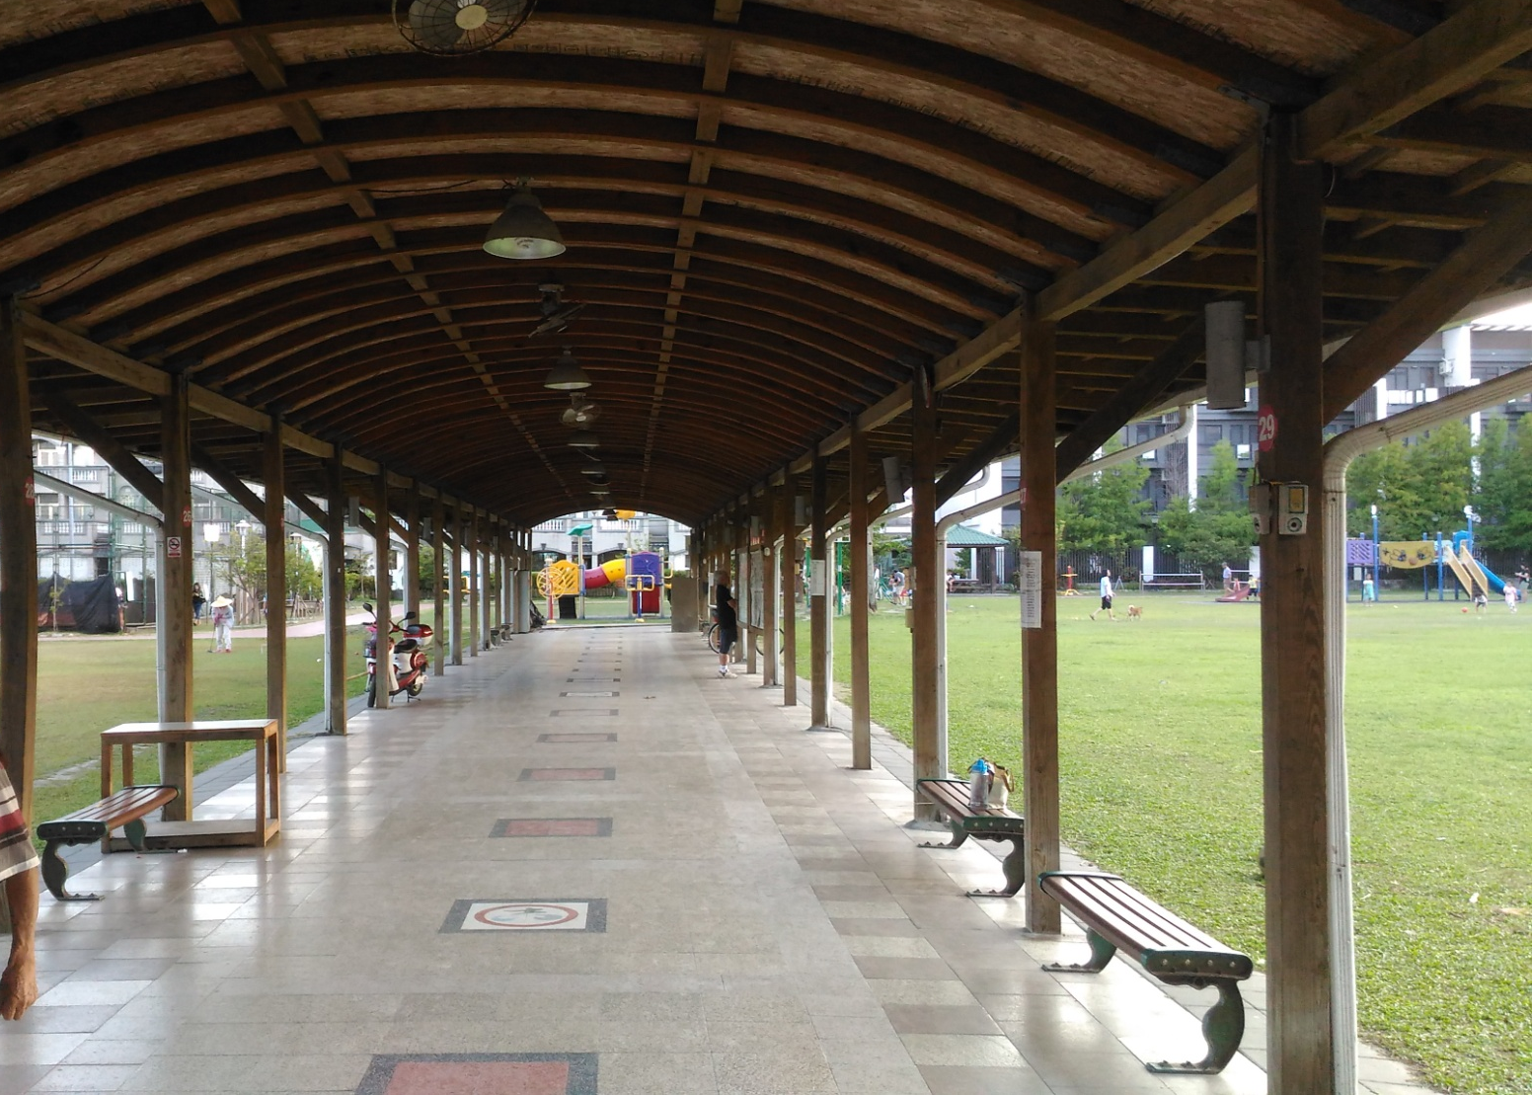
勝安運動公園
涼亭區

Slide 35
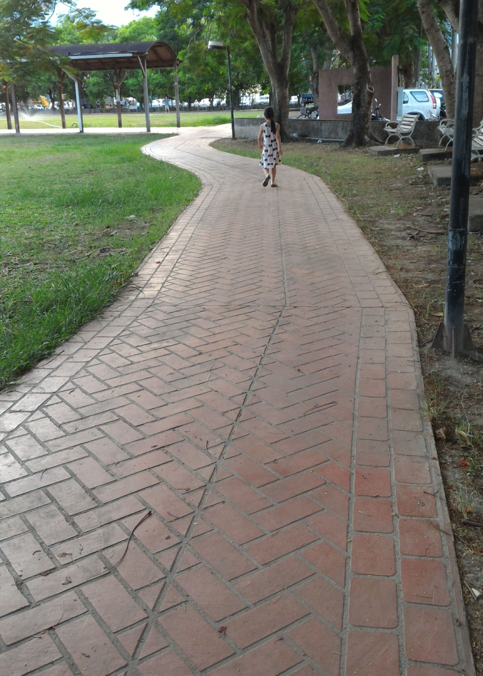
勝安運動公園
步道區

Slide 36
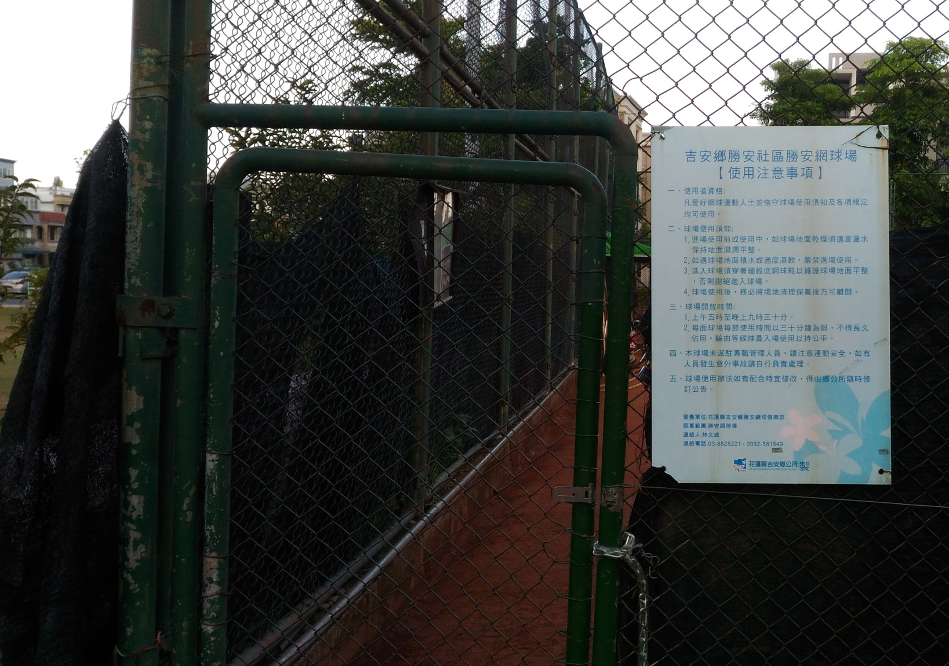
勝安運動公園
網球場

Slide 37
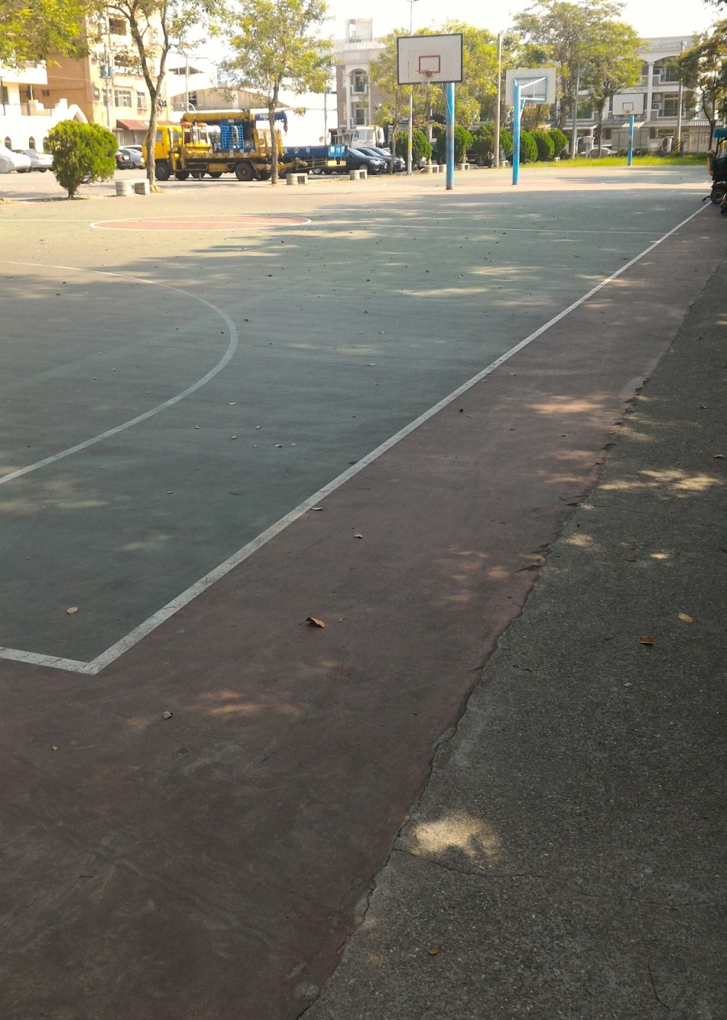
勝安運動公園
籃球場
回地圖

Slide 38
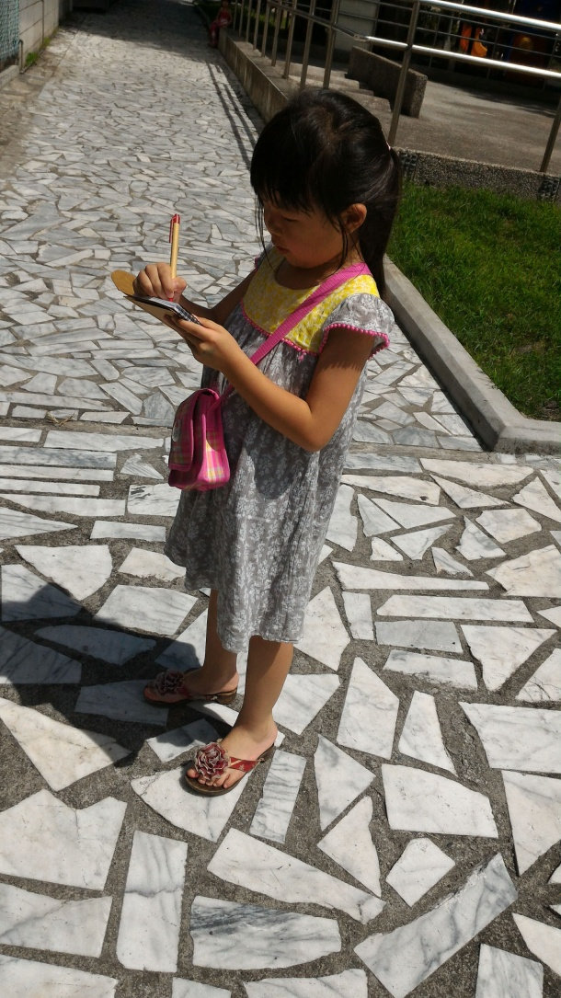
幕後花絮
紀錄走了幾步

Slide 39
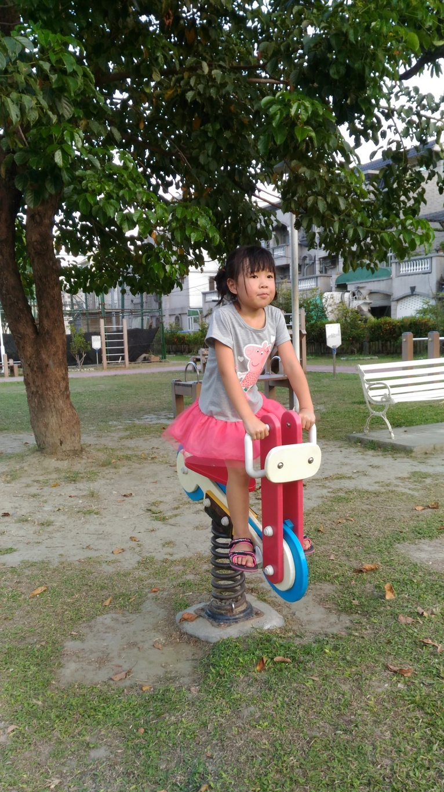
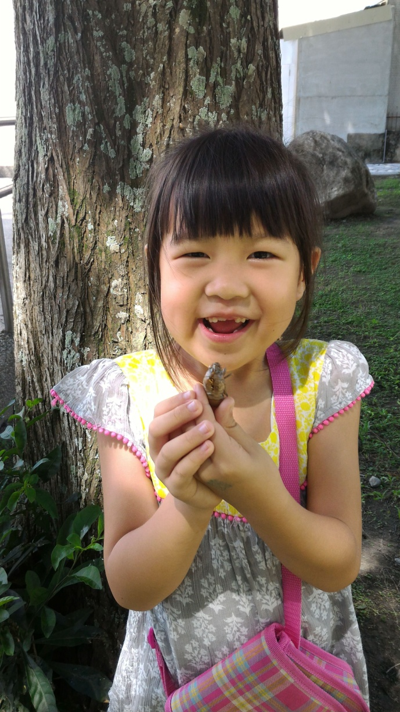
幕後花絮
玩到不想回家

Slide 40
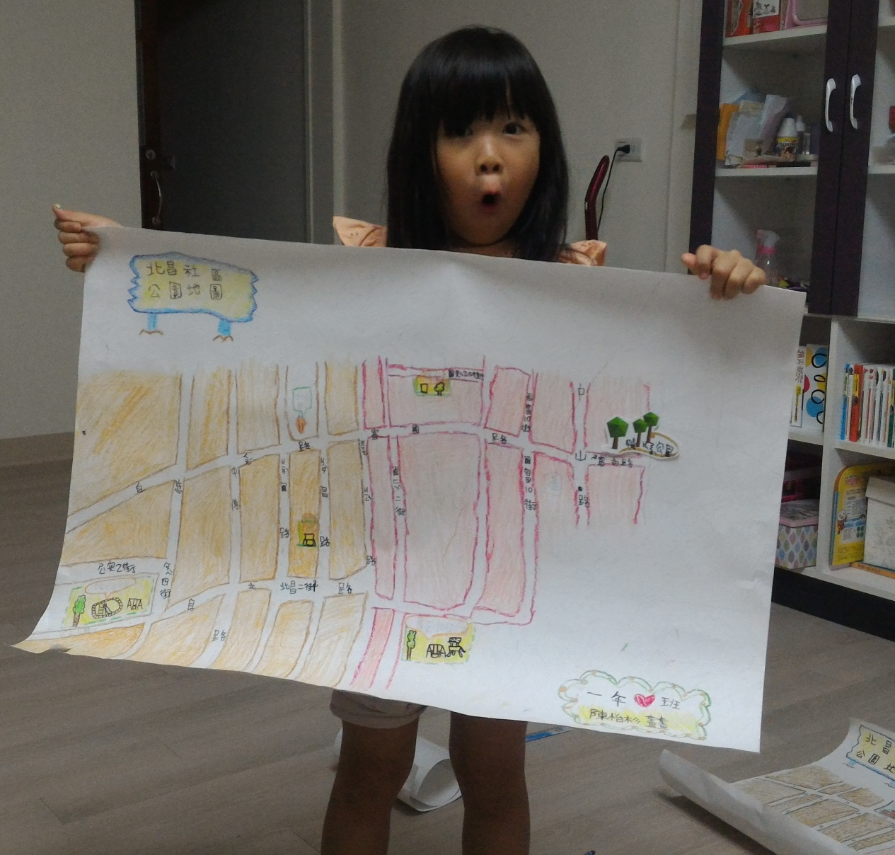
幕後花絮
畫地圖
回地圖

Slide 41
公園告示牌

Slide 42
公園告示牌

Slide 43
公園告示牌
回地圖

Slide 44
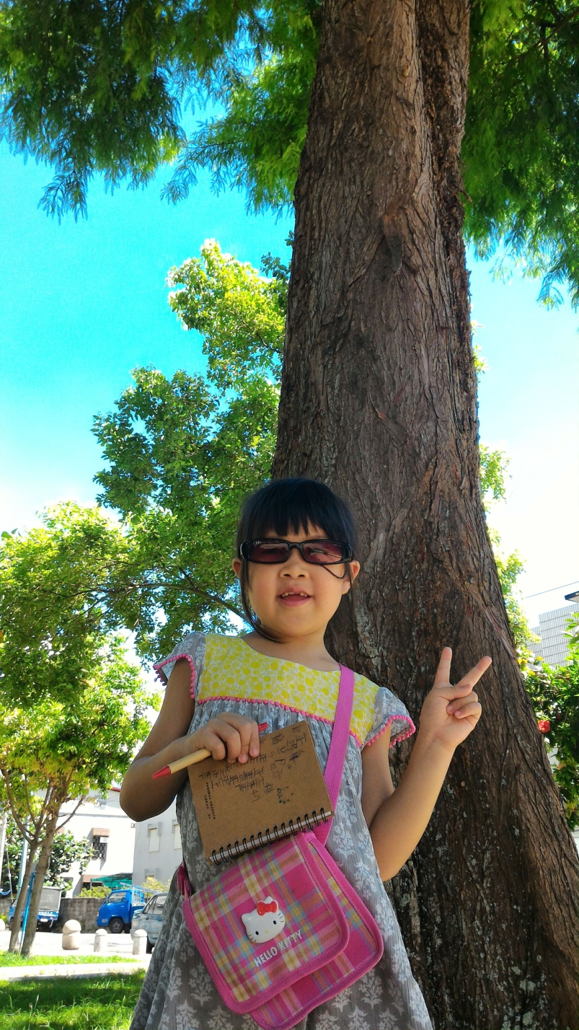
報告完畢 謝謝大家
回地圖

